Slide 1
Sociální marketing kombinovaní studenti 11 Komerční reklama
Jana Jeníčková

Slide 2
Alfons Mucha a Henri de Toulouse-Lautrec - plakáty
Henri de Toulouse-Lautrec, tvořil na konci 19. století v Paříži. Mezi českými velikány nemůžeme opomenout Alfonse Muchu, který se stal známým zejména kvůli reklamní tvorbě.

Slide 3
Barnum & Bailey
Barnumská reklama. Jejím základem je zveličování, šíření šokujících informací apod. Životní filozofií Phineas Tylor Barnuma bylo, že není nic špatného na zveličování a přehánění věcí, pokud jsou lidé spokojeni s tím, co dostali za své peníze.

Slide 4
Inzertní sdělení
Podstatou reklamního působení je komunikace reklamního sdělení.
Tím se myslí podání informace o zboží, o jeho ceně, o místě nákupu atd.
VEŠKERÉ ZEMNÍ PRÁCE
Kopání výkopu, septiků, staveb
KRTEK FRANTIŠEK
Štíprov 19
373 33 Nové Hrady
Tel/Fax: 775 567 124
www……, e-mail:…….

Slide 5
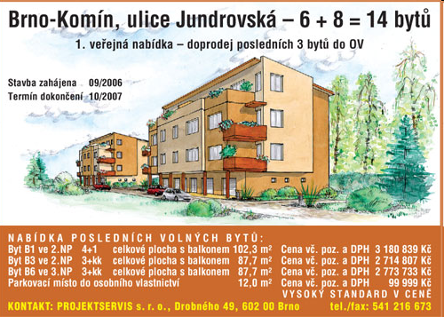
Inzerát
Inzerát může být postaven více na vizuálu, který doplňuje pouze slogan a sem tam nějaký kontakt na prodejce, nebo naopak hodně upovídaný, se spoustou textu.
Praktické zkušenosti i složité výzkumy potvrzují, že větší inzerát upoutá více pozornosti. Ale zároveň z výzkumů vyplývá, že účinnost neroste úměrně se zvyšováním velikosti inzerátu.

Slide 6
Leták

Slide 7
Prospekt a Katalog
Prospekt je obsažnější a dává se jen těm, kteří projevili zájem.
Katalog zobrazuje podrobnou nabídku.

Slide 8
Reklamní slogany
Slogan - krátký text, který zpravidla shrnuje hlavní přednosti věci a doplňuje vizuální složku reklamy.
A kromě toho také působí na emoce příjemce ve smyslu humoru, strachu, naplnění přání, pocitu uspokojení apod.
Objevuje se v podobě jak písemné, tak mluvené. Jde o šíření povědomí o firmě a slouží k snazšímu zapamatování názvu a loga společnosti.
Billa Billa dnes to nejlepší pro mě
Blesk Kdo nečte blesk, ví kulový!
Česká pojišťovna Chráníme vaše sny
Delissa Ta ti zvedne náladu
Dobrá voda Příroda regeneruje
Eurotel Více ze života
Fernet Stock I muži mají své dny
KFC Proklatě dobré kuře
Mattoni Kde to žije, tam je Mattoni

Slide 9
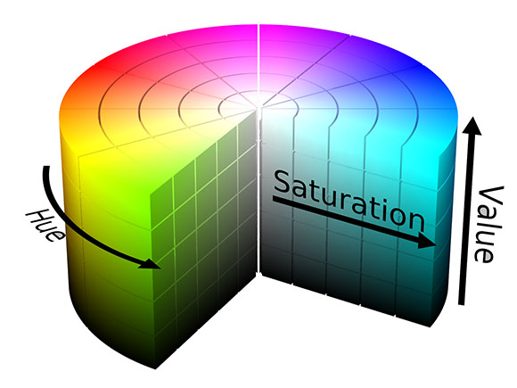
Barvy v reklamě – psychologie barev
.

Slide 10
Public Relations - Vztahy s veřejností
PR patří rovněž mezi marketingové nástroje (tedy pomáhá prodat a generalizovat zisk), ale od reklamy se liší především v časové působnosti na veřejnost. PR aktivity jsou plánovány zpravidla dlouhodobě (měsíce až roky).
PR využívá především články v novinách, rozhovory s řediteli firem, se spokojenými zákazníky, reportáže apod.

Slide 11
Média
Interpersonální – e-mail, chat, telefon
Masová – noviny, časopisy
Podle působení na klienta
Horká (televize, rozhlas, kino)
Chladná (noviny, billboardy, výkladní skříně)
Podle financování
Komerční
Veřejná
Média internetová

Slide 12
Podprahová reklama
Informace je v lidském mozku uložena, a je zpracována nevědomě, někdy s určitým časovým zpožděním, ale zato důkladněji, než kdyby byla uvědomělá.
Informace, která se do lidské paměti dostane nevědomě, neprochází filtrem přirozené kritičnosti, není konfrontována s jinými informacemi, a proto je pro příjemce snáze akceptovatelná.
To, že je akceptována mimo kognitivní úroveň (mimo práh vědomí) ji dává název „podprahová“.
Právo a pravidla regulující reklamu ve většině vyspělých zemí podprahovou komunikaci vylučují, a to bez ohledu na její skutečnou, či spekulativní účinnost. Je pro to jednoduchý argument: příjemce podprahového sdělení neví, že je vystaven reklamnímu působení.

Slide 13
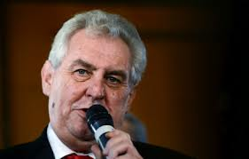
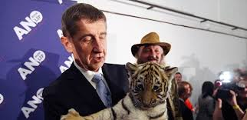
Politická reklama
Asi největší snaha o využití technik podprahové komunikace je v případě politické reklamy.
Tváře bývají digitálně upraveny - počítačoví grafici tomu říkají „Photoshopová maskérna“.

Slide 14
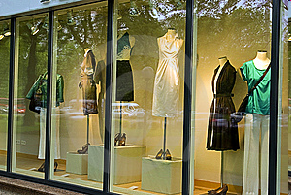
Výkladní skříň
Zajímavým reklamním médiem je výkladní skříň. Je to médium lokální, chladné a podle průzkumů má na svědomí především neplánované nákupy.

Slide 15
Internetová reklama
Všichni lidé po celém světě, kteří mají možnost připojení na internet, mají zároveň přístup ke všem informacím, které internet obhospodařuje. Svou globálnost nabízí zdarma, jako svou základní službu.
Odezva na internetu je obvykle okamžitá: někdo mě osloví a já na to kliknu.
Banery
Webové stránky
Komunitní weby
On-line tiskové zprávy
E-maily
Newslettery
Virální marketing - samovolné, nekontrolovatelné šíření nějakého reklamního sdělení samotnými uživateli internetu.

Slide 16
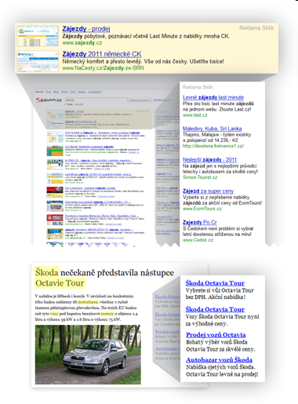
Internetová reklama
Jistou nevýhodou je nevěrohodnost. Mnohdy nevíme, kdo je autorem sdělení, z čeho čerpal atd.
Na internetu visí reklama nepřetržitě.

Slide 17
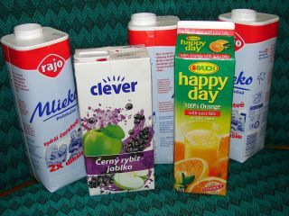
Obaly
Účinným nástrojem pro reklamní účely je celé odvětví zvané anglicky packing, čili obalování.
Od chvíle, kdy je na trhu množství stejných výrobků od různých výrobců je naprosto nezbytné je slovně, graficky a vůbec designem odlišit od balení konkurence.

Slide 18
Direct mail
Od: Zákaznické centrum <noreply@vyber.cz>
Předmět: Máme pro vás jedinečnou nabídku, paní Jeníčková!
Datum: 12.12. 2011, 11:31 - dnes v 11:31
Direkt mail neboli přímá propagační pošta. Tento nástroj obvykle obsahuje nabídkový dopis doplněný o stručné informační či propagační materiály (leták, ceník atd.). Základním specifikem je přesné adresování konkrétní osobě, nejlépe s uvedením pozice nebo stavu, celého jména a titulu.
Od: Zákaznické centrum <noreply@vyber.cz>
Předmět: Máme pro vás jedinečnou nabídku, paní Jeníčková!
Vážená paní Jeníčková,
pro mimořádný zájem přinášíme již potřetí nabídku exkluzivní letecké dovolené za opravdu výhodných podmínek. Mallorca, Kypr a nebo Sicílie? Volba je jen na Vás, paní Jeníčková. Objevte nádherná zákoutí italské Sicílie, nechte se okouzlit krásnými plážemi kolem ostrova Mallorca. Pokud máte rádi starověkou kulturu – pak je pro Vás Kypr to pravé. Více podrobností o jednotlivých destinacích a podmínkách zájezdu získáte na telefonním čísle 800 707 111 nebo zde.
Tato nabídka má omezenou časovou platnost i počet volných míst, neváhejte proto a rezervujte si své místo do 20. ledna 2016 zde (Vaše přihlašovací údaje jsou: Login: rdvklient, Heslo: zajezd55) nebo telefonicky na bezplatné lince 800 707 111.
S pozdravem Luboš Beniak Ředitel společnosti

Slide 19
Reklama tam, kde ji ani nečekáme
Bez sponzoringu se dnes neobejde skoro žádné představení, výstava ani utkání. Sponzorující firmy to samozřejmě nedělají z čistého altruismu. Jejich pomoc se vrací v podobě snížení daní a zvýšení zisku, nebo alespoň ve zviditelnění a vylepšení image na veřejnosti.
Se sponzoringem úzce souvisí i partnerství. Například u festivalu Pražské jaro jsou partnery hlavní město Praha a Ministerstvo Kultury ČR, akci zaštiťuje prezident ČR. Česká spořitelna je generální partner, RWE je oficiální partner, ČT je hlavní mediální partner…
Product placement. Jde o umísťování konkrétních produktů, nebo alespoň loga do televizních, filmových nebo jiných audiovizuálních pořadů.
Lobbing, který patří mezi velmi účinné nástroje po celém světě. V našich zeměpisných šířkách má však pověst značně pošramocenou korupcí a různými mafiánskými praktikami.
Také sem dále patří řada kampaní veřejně prospěšných, jejichž zadavatelem je stát, resp. vláda a ministerstva. Např. reklamní kampaně v souvislosti našeho vstupu do Shengenu.

Slide 20
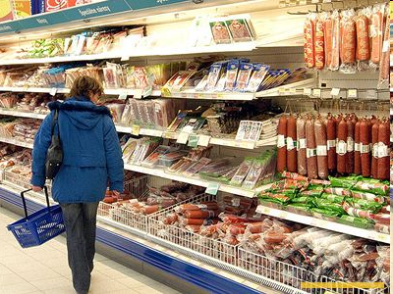
Merchandishing
Merchandishing je umisťování zboží do regálů, ale pochopitelně podle jistých reklamních pravidel. Jde o zcela zásadní, ale přitom neviditelný nátlak na zákazníka přímo v místě nákupu.

Slide 21
Reklamní agentury ve světě a u nás
AAAA – Americká asociace reklamních agentur, která od roku 1917 sleduje činnost reklamních agentur v USA
EACA – Evropská asociace komunikačních agentur, která sídlí v Bruselu a zprostředkovává kontakt mezi evropskými agenturami, zadavateli a médii.
AKA – Asociace komunikačních agentur – sdružuje přední, zejména velké a střední agentury. původně se jmenovala Asociace reklamních agentur – rozšířila svoje působení o agentury specializované na média a na marketing, takže proto i změna názvu. J
AČRA – Asociace českých reklamních agentur a marketingové komunikace, je členem Rady pro reklamu, Arbitrážní komise RPR a Hospodářské komory republiky. Má cca 50 členů.
APRA – Asociace Public Relations agentur – dobrovolné sdružení PR agentur na území ČR, Sdružuje cca 22 členských agentur.
Rada pro reklamu. U té lze nalézt dovolání v momentě, činí-li reklama nějaké příkoří. Je to nestátní, nezisková organizace a její činnost je financována reklamním průmyslem formou ročních členských příspěvků všech členů.

Slide 22
Kodex reklamy
Etická pravidla, podle nichž by se reklama a související marketingové postupy v naší zemi měly řídit, jsou shrnuty v kodexech profesních organizací.
Základní požadavky na reklamu
Čestnost reklamy
Pravdivost reklamy
Společenská odpovědnost reklamy

